Slide 1
Задача построения кратчайших путей. Метод поиска в ширину.
БИВТ-23-4
Галеницкая Валерия

Slide 2
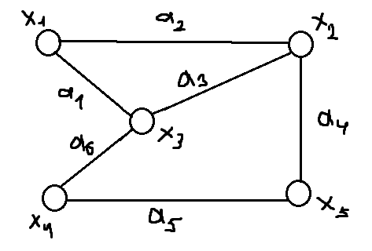
Структура, состоящая из множества вершин X={x1,x2,…,xn} и множества рёбер A={a1,a2,…,am}, где каждое ребро соединяет две вершины. Граф G задаётся как пара (X,A), определяющая его структуру и связи между элементами.
Граф используется для представления связей между объектами и может быть ориентированным или неориентированным, взвешенным.

Slide 3
Метод поиска в ширину (Breadth-First Search, BFS) является одним из базовых алгоритмов для работы с графами и деревьями. Этот алгоритм позволяет находить кратчайший путь от одной вершины до других, проверять связность графа, а также решать широкий спектр прикладных задач, таких как маршрутизация, сетевой анализ и поиск в социальных сетях. Благодаря своей простоте и эффективности, BFS часто используется в компьютерных науках, алгоритмах и в различных областях практики. Изучение метода BFS даёт глубокое понимание принципов обхода графов, а также является базой для освоения более сложных алгоритмов и структур данных.

Slide 4
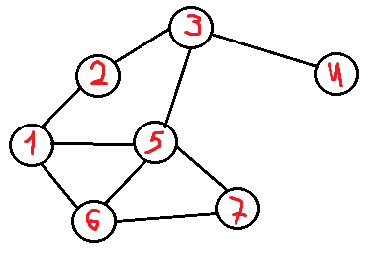
Описание:
Представление графа в виде списка, где каждой вершине соответствует список всех её смежных вершин (то есть вершин, с которыми она соединена рёбрами).
Как задавать:
Каждой вершине сопоставляется список (массив) всех вершин, смежных с ней.
Записываем все смежные вершины для каждой вершины.
Пример:
graph = [
[2, 5, 6], # Вершина 1 соединена с вершинами 2, 5 и 6
[3, 1], # Вершина 2 соединена с вершиной 3 и 1
[2, 4, 5], # Вершина 3 соединена с вершинами 2, 4 и 5
[3], # Вершина 4 соединена с вершиной 3
[1, 3, 6, 7], # Вершина 5 соединена с вершинами 1, 3, 6 и 7
[1, 5, 7], # Вершина 6 соединена с вершинами 1, 5 и 7
[5, 6], # Вершина 7 соединена с вершинами 5 и 6
]
В BFS очередь используется для обхода графа по уровням. Список смежности позволяет быстро добавлять смежные вершины текущей вершины в очередь для дальнейшего обхода, что делает его эффективным выбором для данного метода. Поэтому в дальнейшем алгоритмы будут работать с именно этим способом.

Slide 5
Алгоритм поиска в ширину будет действовать следующим образом:
Шаг 1. Все вершины графа изначально отмечаются как не посещённые. Выбираем стартовую вершину и отмечаем её как посещённую. Добавляем её в очередь.
Шаг 2. Пока очередь не пуста, выбираем вершину из начала очереди и обходим всех её смежных соседей. Для каждой не посещённой смежной вершины отмечаем её как посещённую и добавляем в конец очереди.
Шаг 3. Повторяем шаг 2 до тех пор, пока очередь не опустеет, что означает, что все достижимые вершины были посещены.

Slide 6
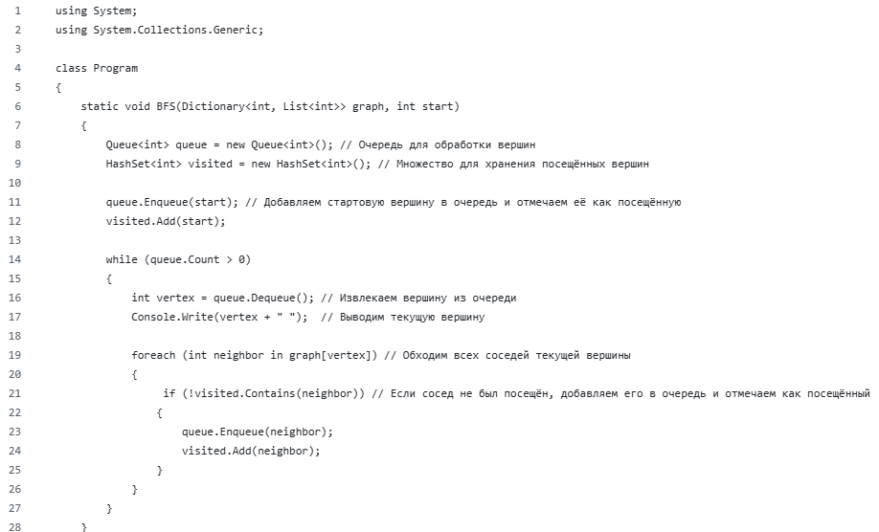
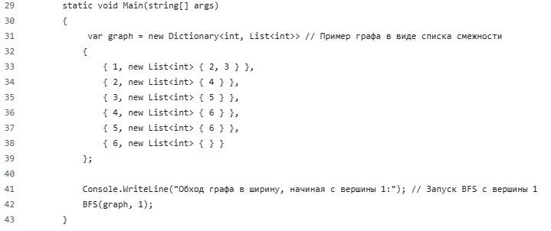

Рассмотрим обычную реализацию по 3-ём предыдущим шагам без дополнительного отслеживания пути и с минимальными комментариями для понимания. Этот код просто выполняет обход графа по уровням, начиная с заданной вершины.

Slide 7
Временная сложность:
O(V + E), где:
V — количество вершин графа;
E — количество рёбер графа.
Обоснование:
Операции с вершинами: Каждый узел добавляется в очередь один раз и извлекается один раз, что занимает O(V)
времени.
Операции с рёбрами: Для каждой вершины рассматриваются её соседи, поэтому каждое ребро графа будет проверено
ровно один раз, что занимает O(E) времени.
Пространственная сложность:
O(V), где:
V — количество вершин графа.
Обоснование:
Очередь queue: В худшем случае в очереди могут находиться все вершины, что требует O(V) памяти.
Словарь parent (или массив visited): Используется для отслеживания посещённых узлов, и также занимает O(V) памяти.

Slide 8
А теперь рассмотрим реализацию на конкретном примере.
Используем граф и предположим, что нам нужно найти кратчайший путь от вершины 4 до вершины 7. В процессе работы будем выводить состояние очереди на каждом этапе, чтобы показать, как изменяется очередь. Используем способ списка смежности, о котором говорили ранее, где каждая вершина соединена с другими вершинами.

Slide 9
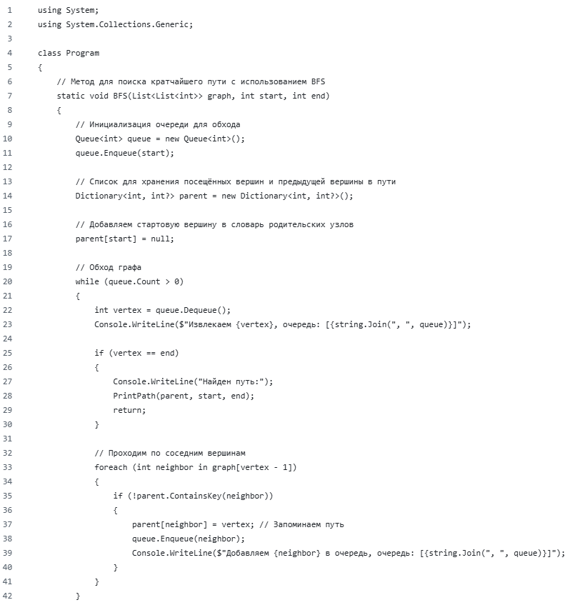
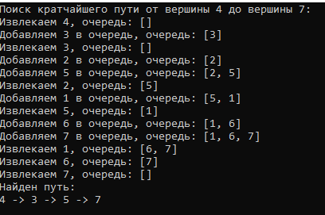
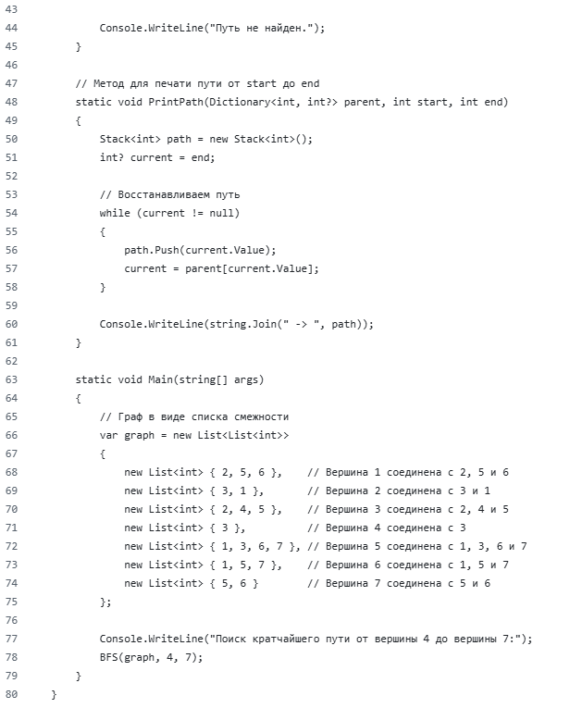

Slide 10
Временная сложность:
O(V + E), где:
V — количество вершин в графе;
E — количество рёбер в графе.
Алгоритм BFS проходит каждую вершину один раз и рассматривает каждое ребро по одному разу (для каждой вершины
мы смотрим её соседей). Таким образом, время работы зависит от общего количества вершин и рёбер в графе.
Пространственная сложность:
O(V), где:
V — количество вершин в графе.
Пространственная сложность определяется объёмом памяти, занимаемым структурами данных, используемыми в
алгоритме:
Очередь (queue): в наихудшем случае (при обходе всего графа) в очереди могут находиться все вершины, что требует
O(V) памяти.
Словарь (parent): используется для отслеживания родительских вершин, который также занимает O(V) памяти, так как
в нем хранится информация для каждой вершины.

